Slide 1

昨日上課內容
待編

Slide 2
待編

Slide 3
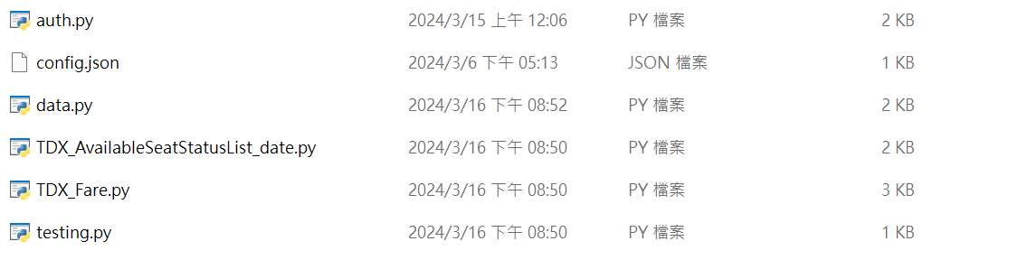
這禮拜進度
把各種功能先做成class,在單一功能的程式碼來看會比較簡潔

Slide 4
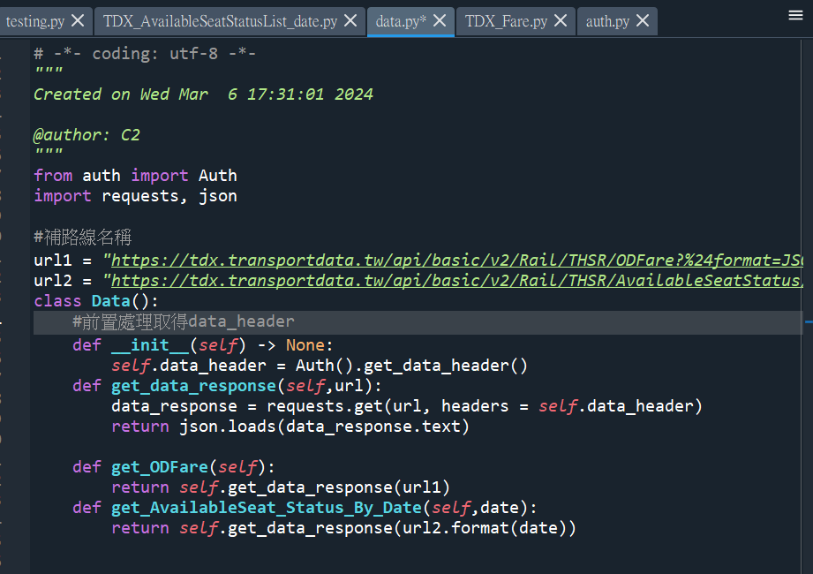
Data.py
註:到時若有新增其他功能所需的url會在此新增

Slide 5
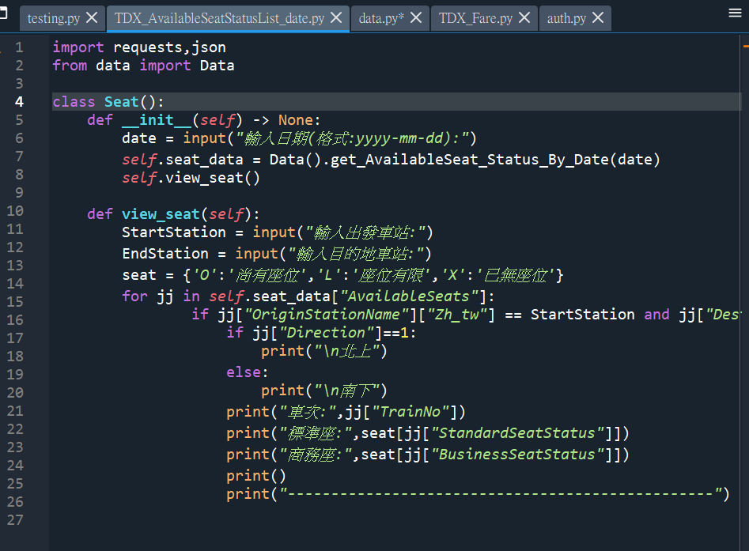
TDX_AvailableSeatStatusList_date.py

Slide 6
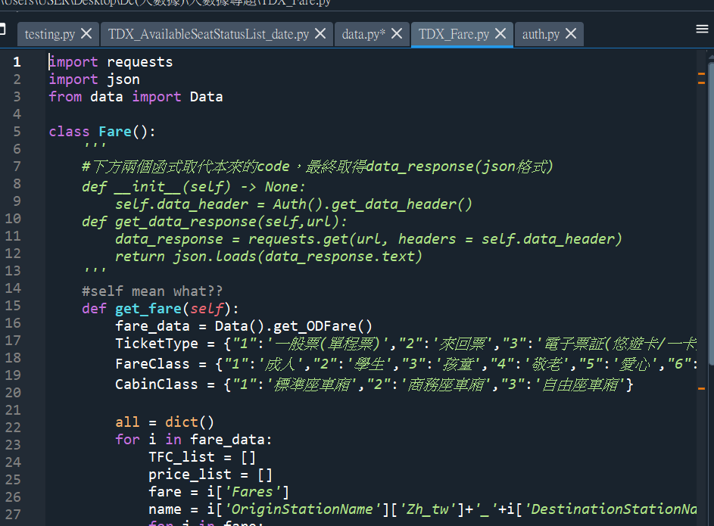
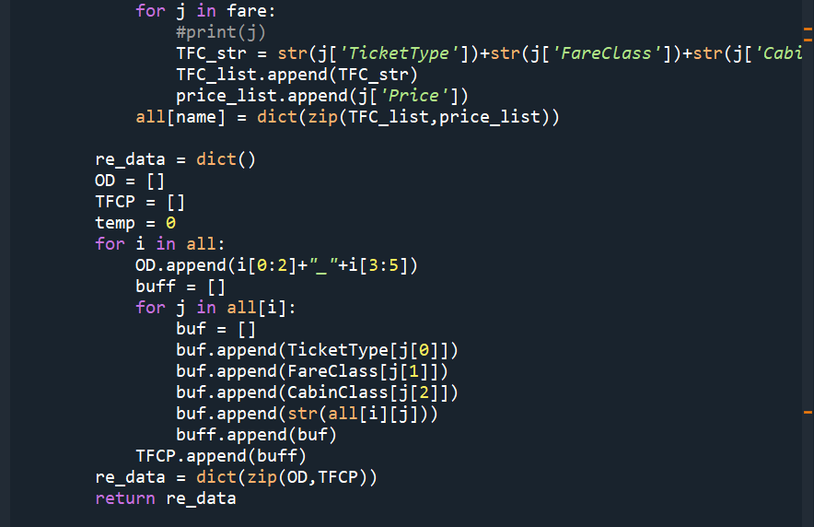
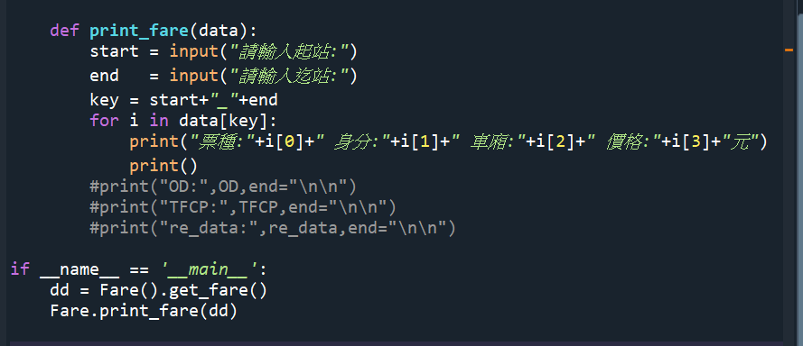
TDX_Fare.py

Slide 7
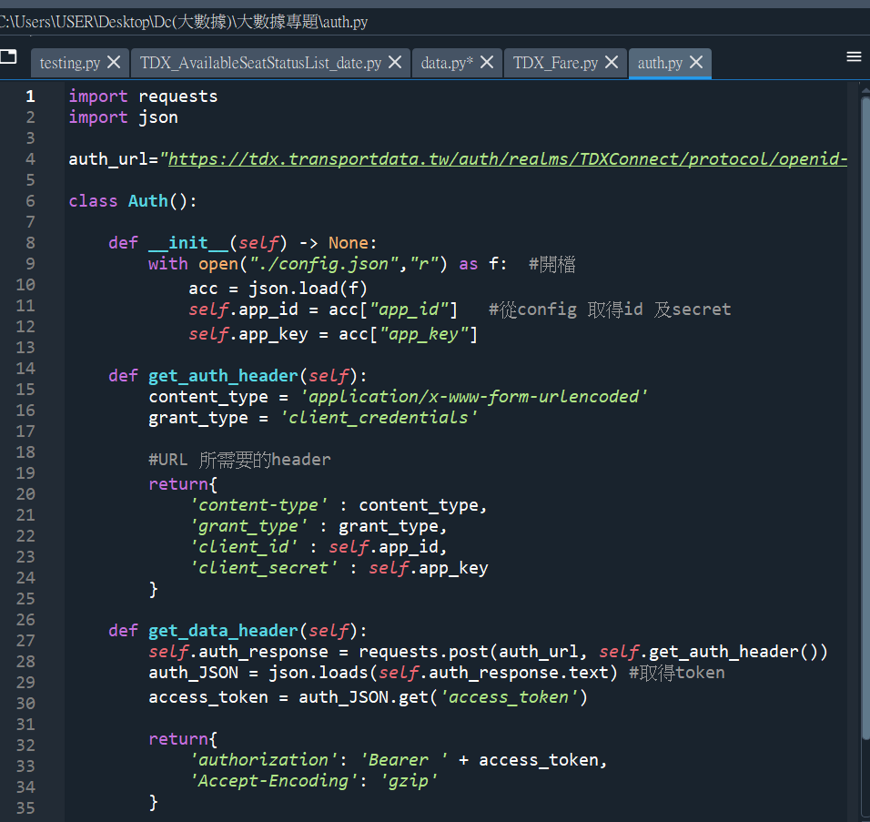
Auth.py

Slide 8
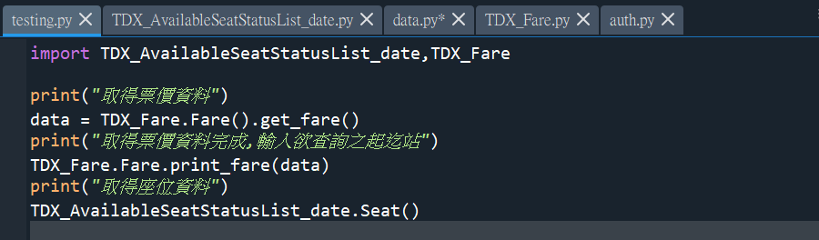
testing.py

Slide 9
討論功能
1.使用者輸入起訖站、出發時間、身分、
車廂、勾選是否換座
2.查詢該時段內可完成的班次
3.顯示班次、出發&抵達時間、行駛時間
(若有選換座也在此顯示換座的結果)

Slide 10
預計使用資料
高鐵對號座動態剩餘座位資訊看板資料
指定[起迄站間]之高鐵票價資料

